Slide 1





Звіт директорки Стрийського ліцею №6 за 2022 - 2023н.р
Уляна Ватаг

Slide 2


ПОЧАТОК НАВЧАЛЬНОГО РОКУ В УМОВАХ ВОЄНННОГО СТАНУ
Фінансовий звіт
Про використання електронних журналів
Виховна робота закладу
Наші майбутні проєкти
Обговорення форми роботи навчального закладу на 2023-2024 навчальний рік
Оцінювання роботи директорки освітнього закладу
основні
питання

Slide 3


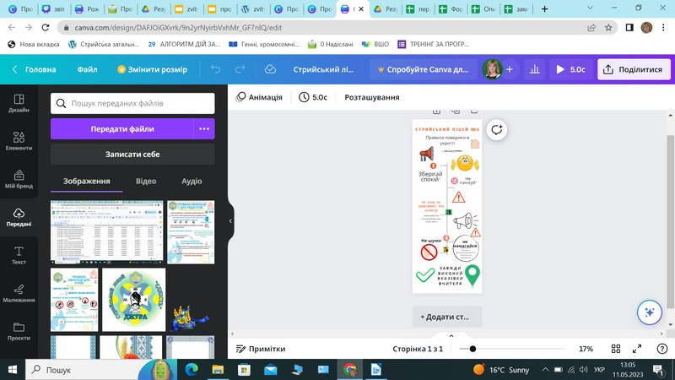
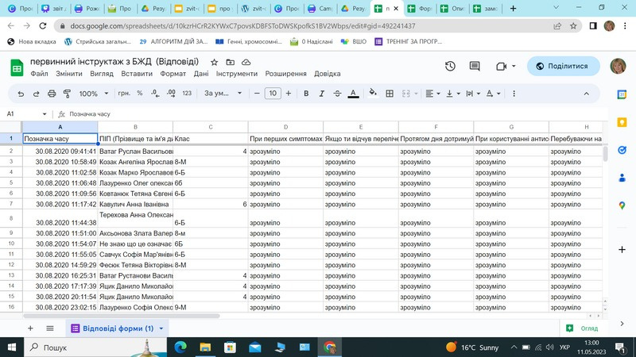
Початок навчального року в умовах воєнного стану

Slide 4
Шкільна мережа
1-4КЛ. – 157учнів ( 6 КЛАСІВ)
5-11 КЛ. – 405 УЧНІВ (14 КЛАСІВ) СЕРЕДНЯ НАПОВНЮВАННІСТЬ 27 УЧНІВ

Slide 5
Всього педагогічних працівників станом на 2022- 2023 н.р. - 47 :
з них звання Старший вчитель мають 17 педагогів;
вища категорія присвоєна 27 - ти педагогам;
6 вчителя першої категої;
2 вчителів - другої ;
спеціалісти - 1

Slide 6
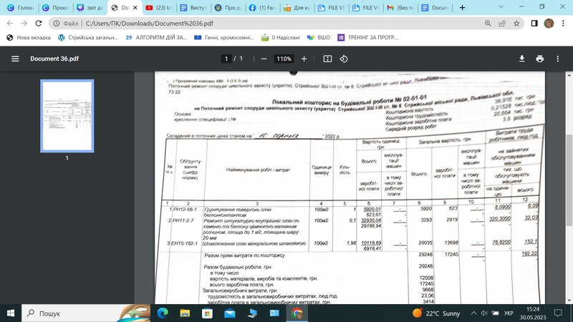
Фінансовий звіт

Slide 7

ПРО ЗМІНУ ФОРМИ НАВЧАННЯ ІІ СЕМЕСТР
Шкільна мережа
1-4КЛ. – 157учнів ( 6 КЛАСІВ) ( 22учні сімейне навчання)
5-11 КЛ. – 405 УЧНІВ (14 КЛАСІВ) (41УЧЕНЬ СІМЕЙНЕ ТА ЕКСТЕРНАТ)
СЕРЕДНЯ НАПОВНЮВАННІСТЬ 27 УЧНІВ

Slide 8
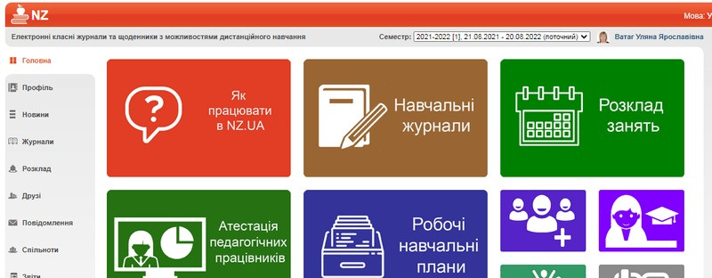
Про використання електронного журналу ( плюси та м нуси)

Slide 9

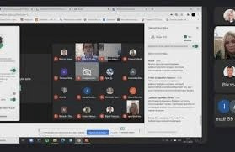

Клас
Навчання із використанням ТДН

Slide 10

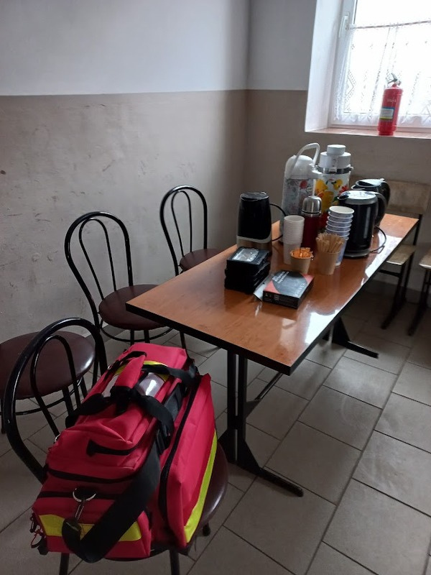
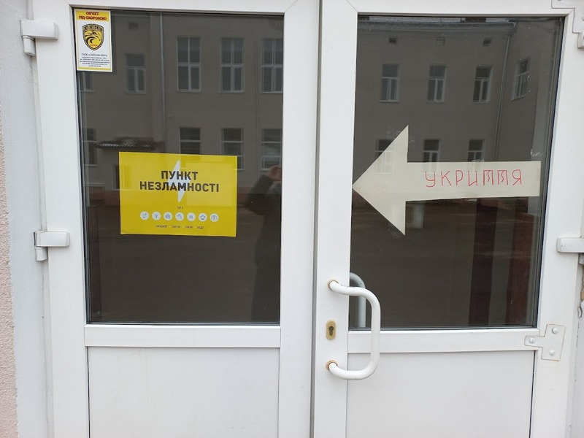
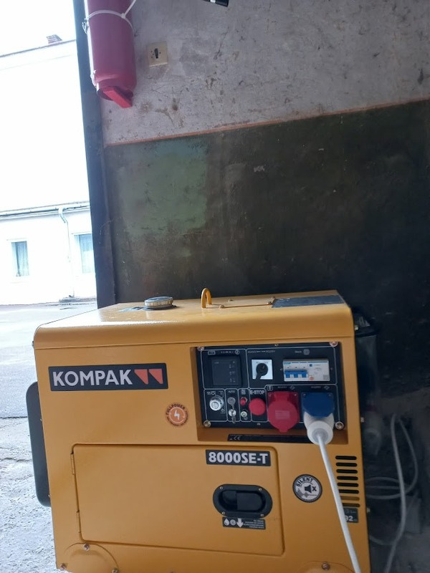
Випробування війною " Пункт незламності"

Slide 11

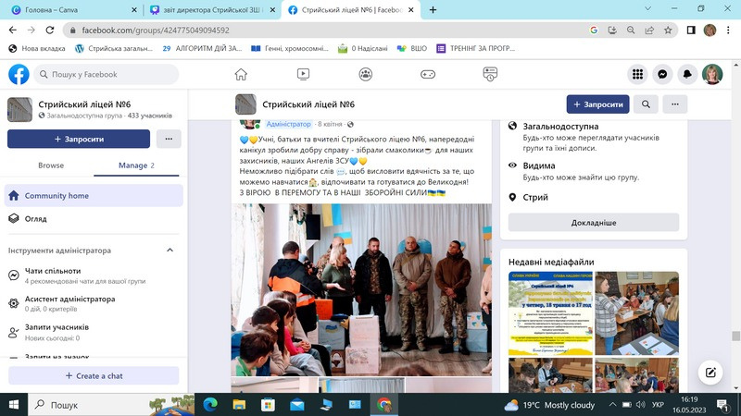
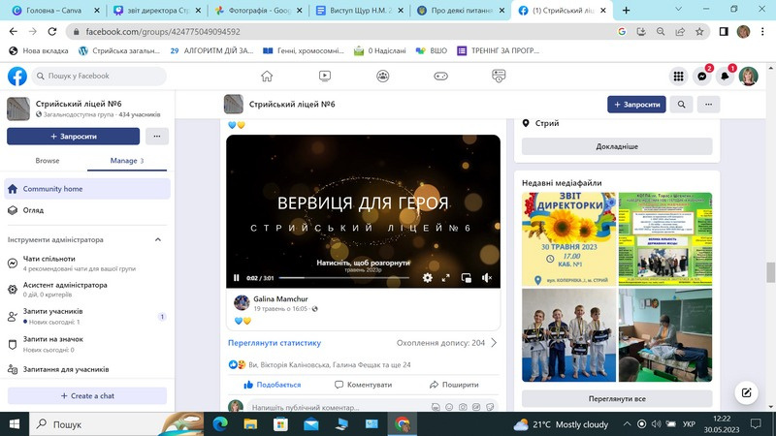
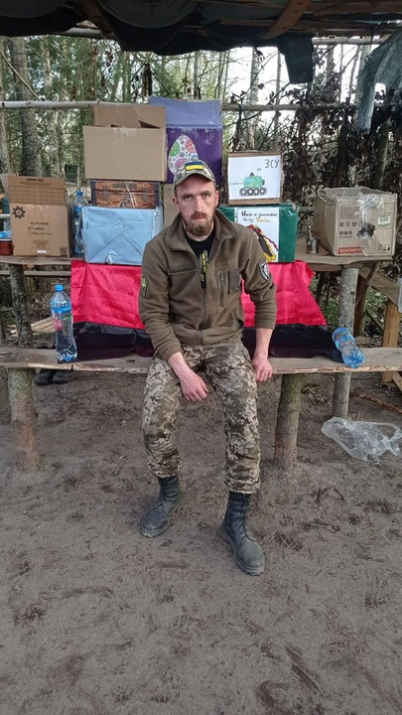
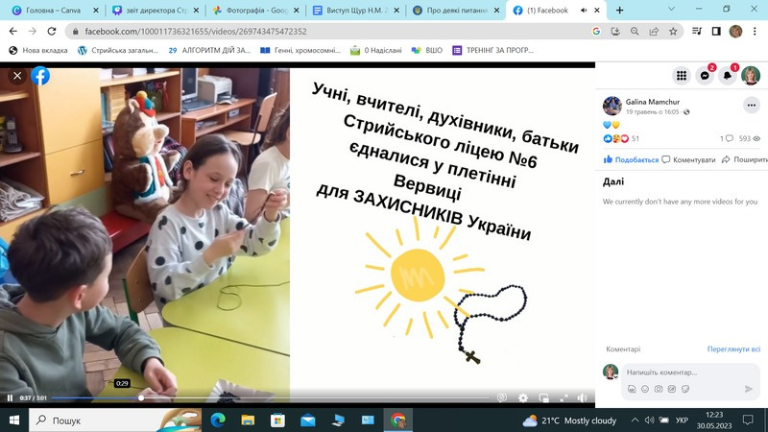
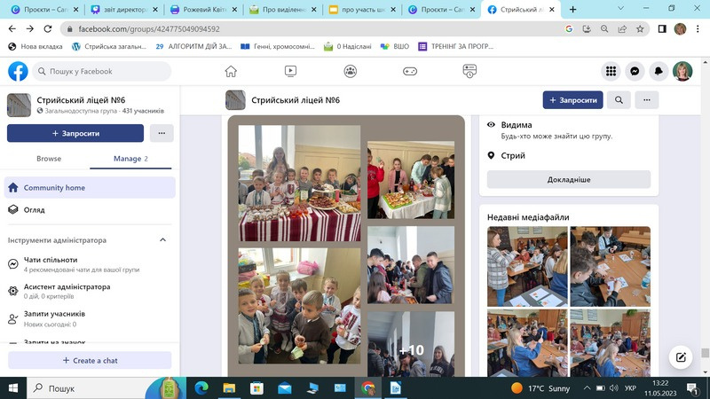

Випробування війною

Slide 12


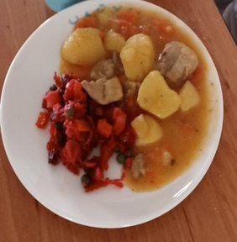
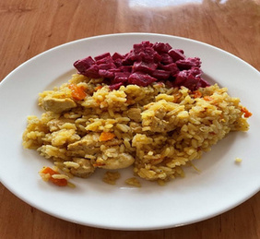

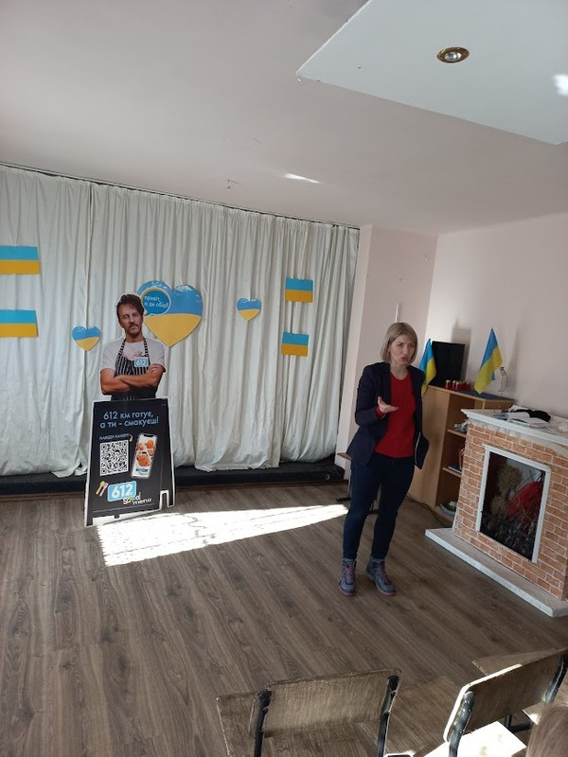
Харчування
Кейтерінг від" 612"
Замовлення їжі

Slide 13

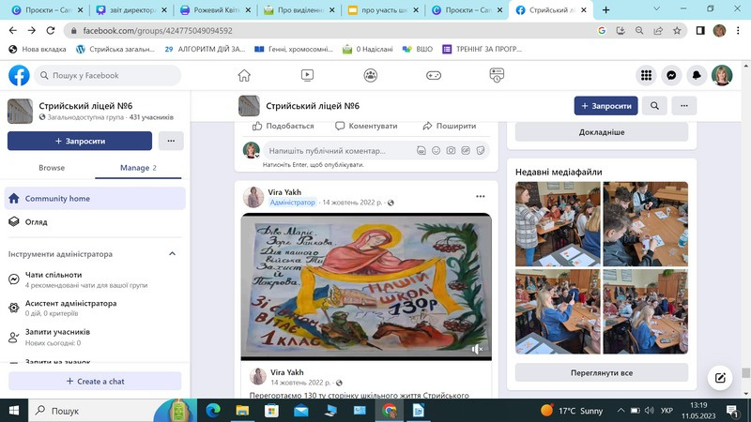
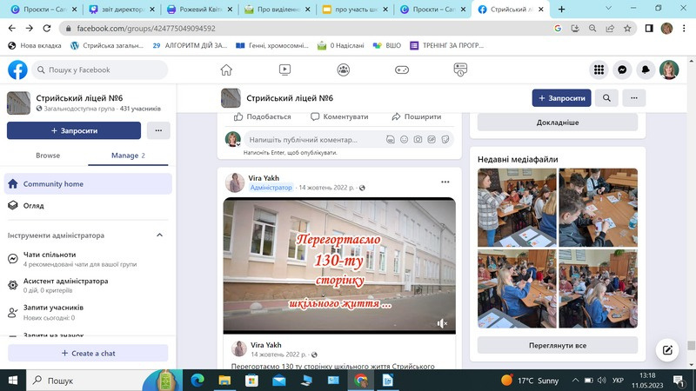
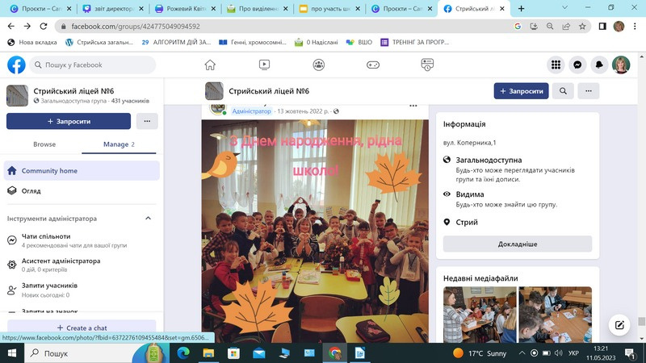
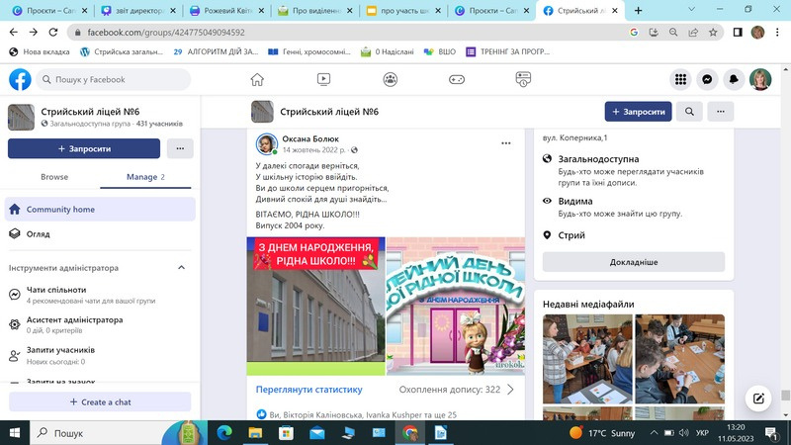
130 років школі

Slide 14
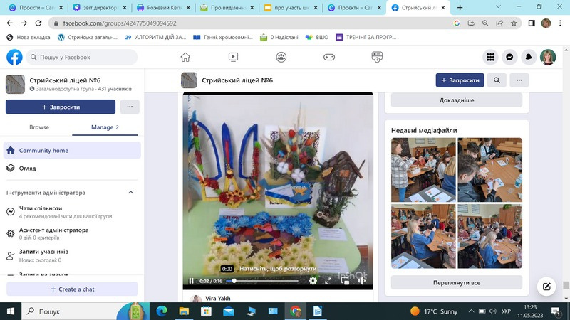
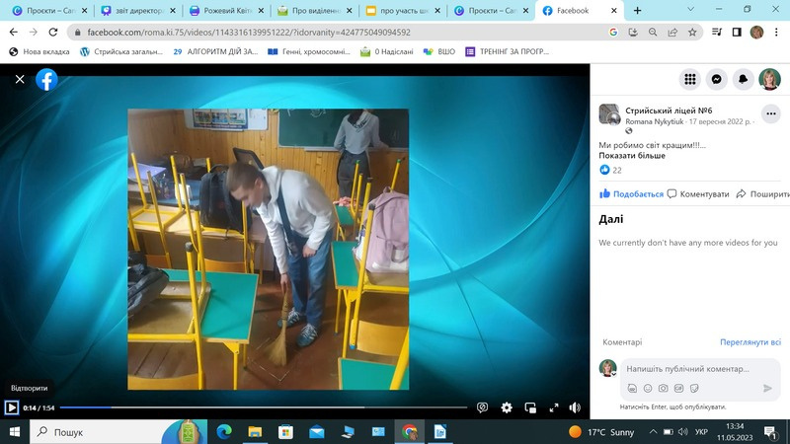
Дякую батькам за співпрацю
" Тиждень чистоти

Slide 15
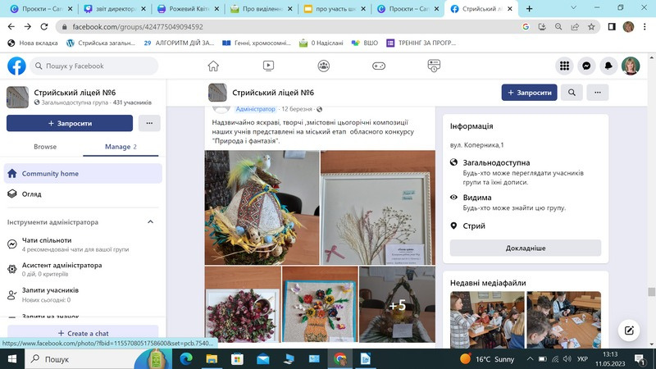
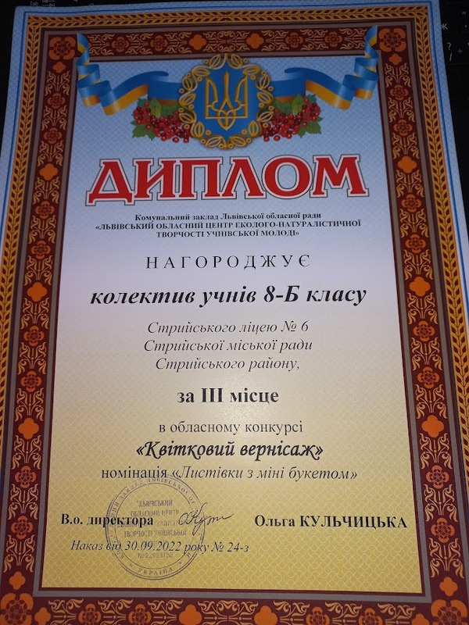
Участь у конкурсах
СЮН

Slide 16
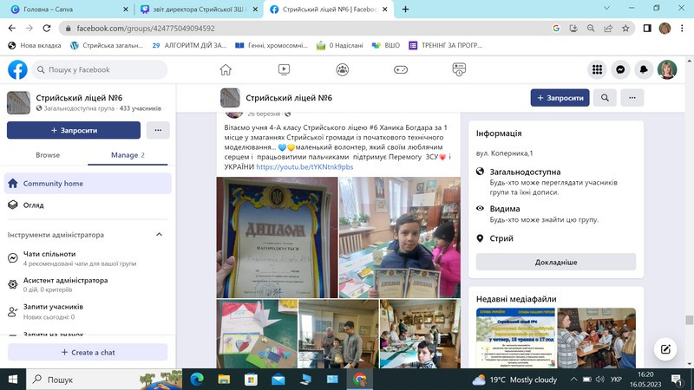
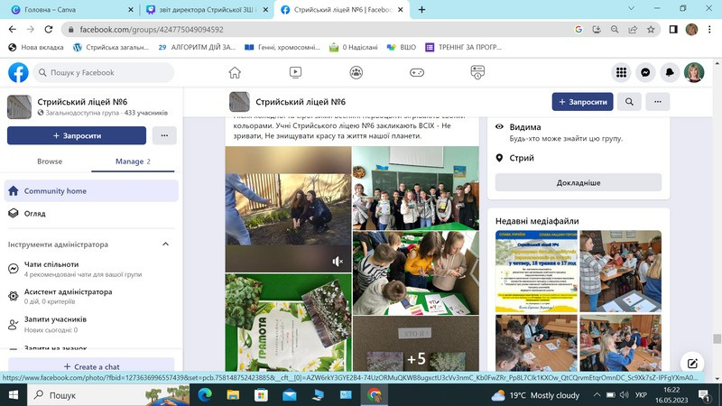

Slide 17

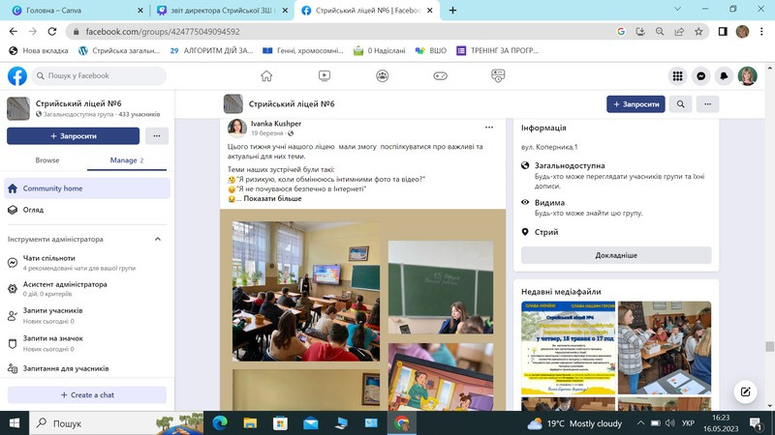
Психологічна служба

Slide 18
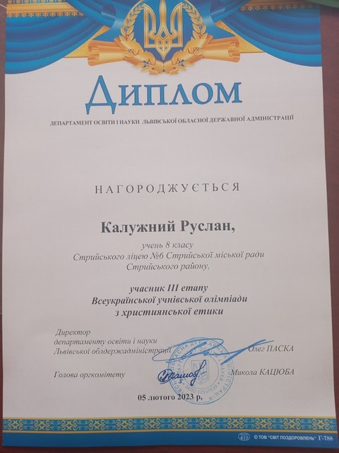
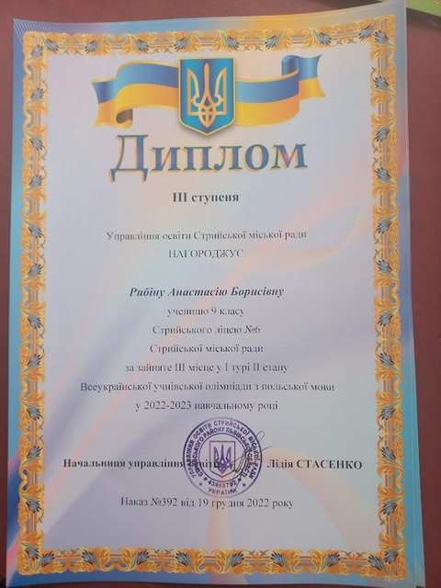
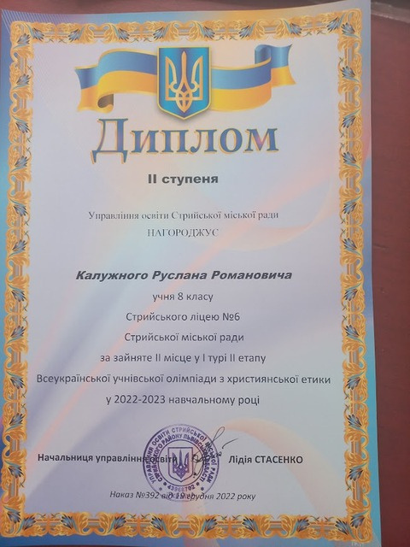
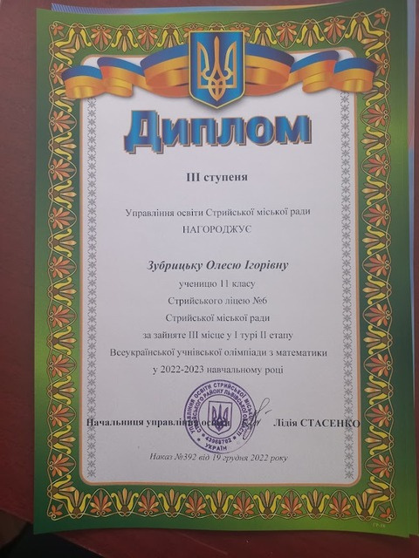
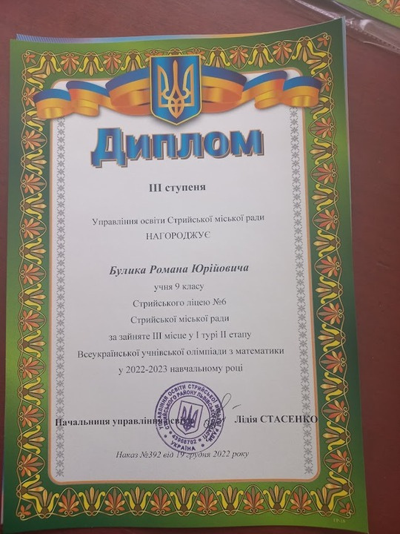
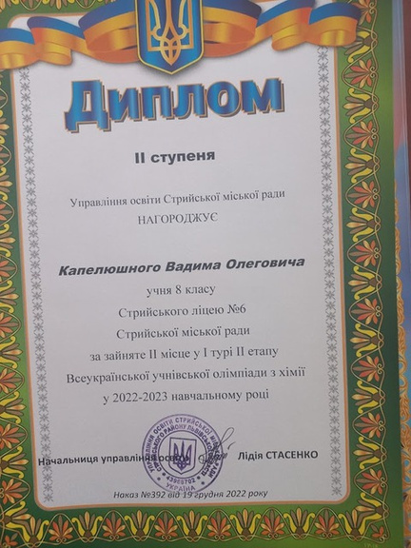
Призери олімпіад

Slide 19

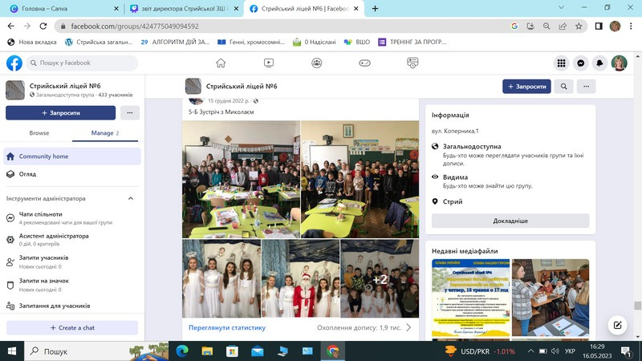
Підримуємо українськіі традиції

Slide 20
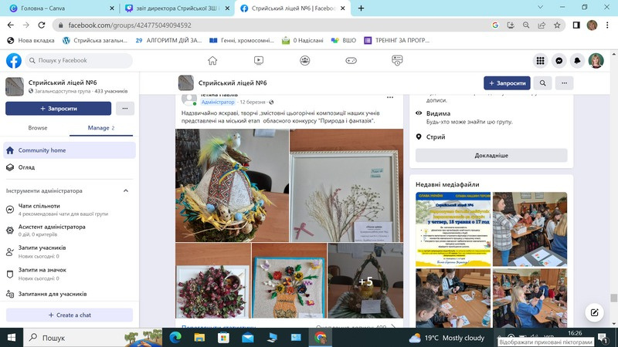
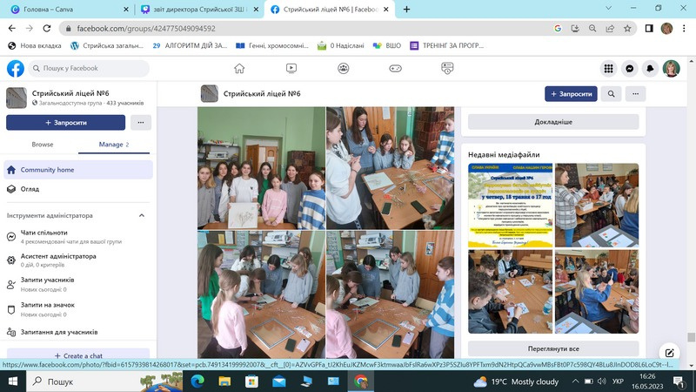

Slide 21
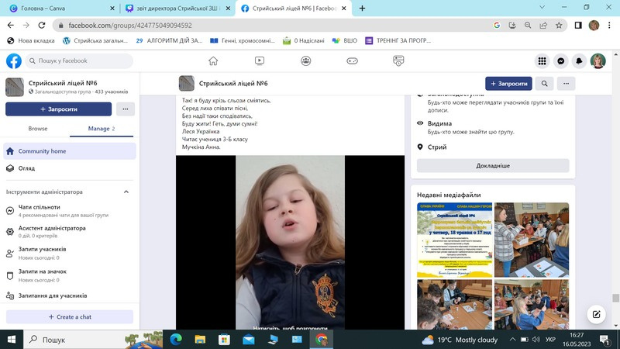
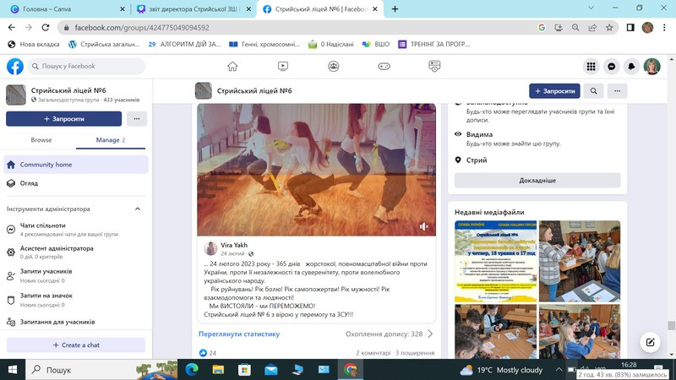

Slide 22
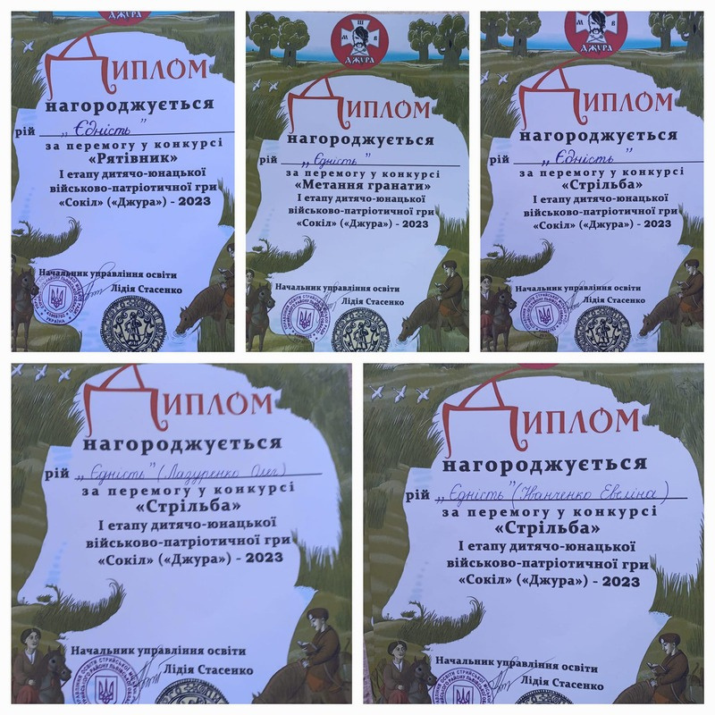
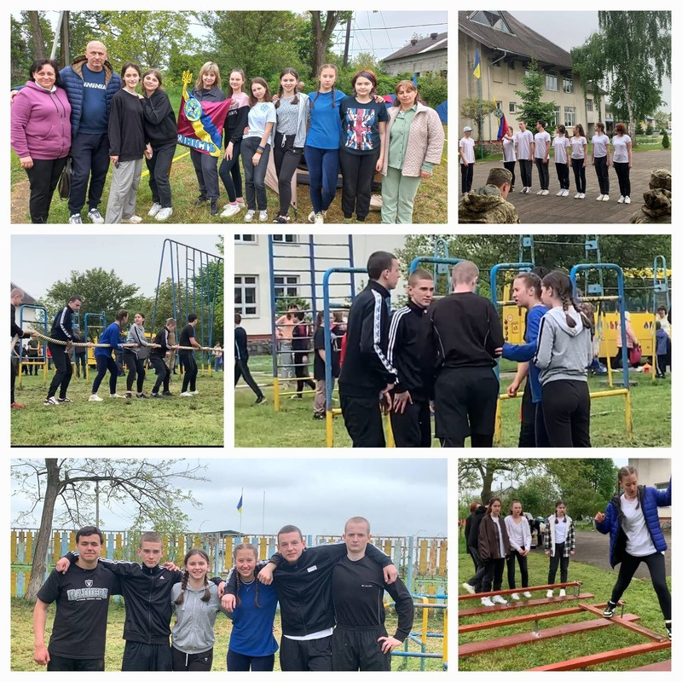
..У єдності народу сила!
Ми разом!
Ми - одна країна!
Вітання команді " ЄДНІСТЬ" Стрийського ліцею №6 за перемогу в конкурсах " Рятівник", "Стрільба", " Метання гранати" у першому етапі дитячо - юнацької військово - патріотичної гри " Сокіл" ( "Джура") - 2023.

Slide 23
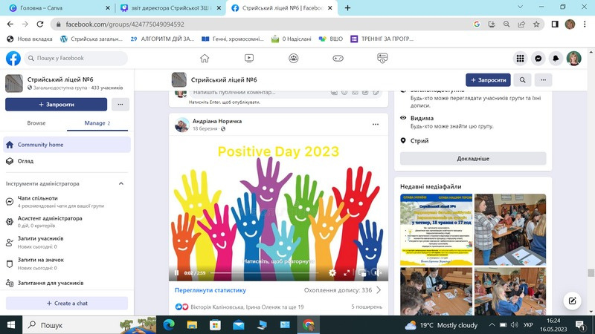
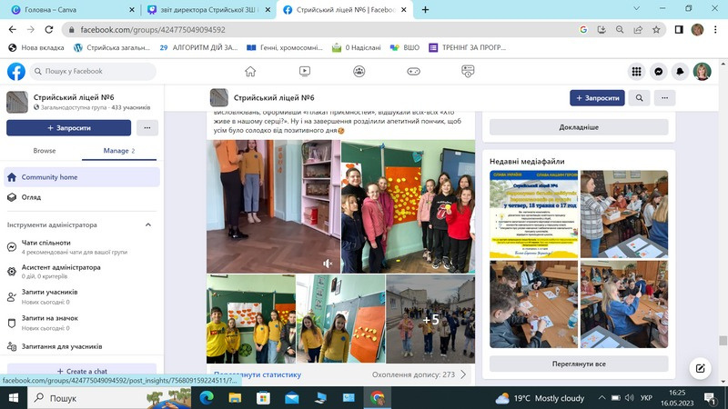
Більше дізнатися можна тут

Slide 24
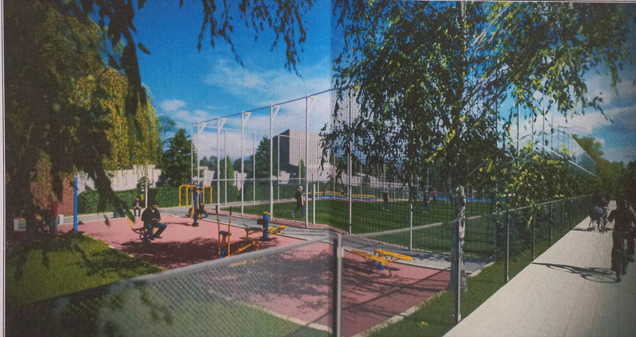
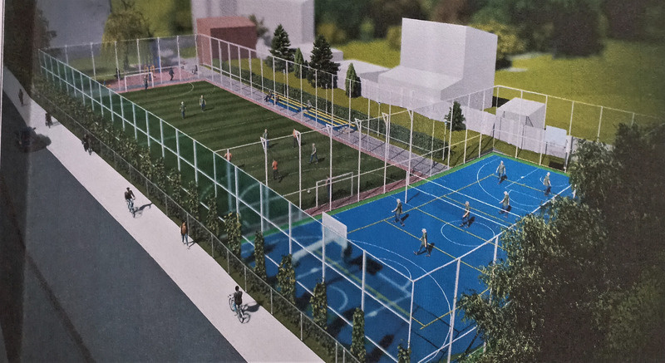
Будівництво мультифункціонального спортивного майданчика на території Стрийського ліцею №6

Slide 25

Оцініть роботу директорки

Slide 26


